Slide 1
Mates4Ever Universidad nacional de Quilmes
Prueba de concepto
Antonella D’Atri y Aldana Castro – Grupo 4
Trabajo de Inserción Profesional

Slide 2
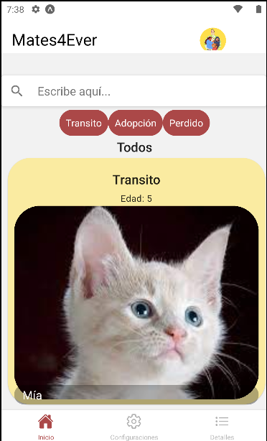
Poder saber que animales están en adopción, en transito o perdidos con más facilidad
¿Cuál es nuestra motivación?

Slide 3
Objetivo
Adoptar
Transitar
Ayudar a encontrar un animal
Donaciones

Slide 4




Tecnologías
React Native
MongoDB
Springboot- Kotlin

Slide 5
Prueba de concepto
Bootstrapear la carga de datos en Springboot. Master/detail de mascotas. En la pantalla principal buscar mascotas por criterios (edad, tipo, nombre), que aparezca la lista e ir al detalle mostrando la información completa de una mascota.

